Slide 1
基于家国情怀下的深度备课
——有“备”而来，上出精彩一“课”
宿迁市崇文初级中学 伏军

Slide 2
教什么和怎么教，决不是凌空可以规定的，他们都包含“人”的问题，人不同，则教的东西、教的方法、教的份量、教的次序都跟着不同。 ——陶行知
有“备”而来，上出精彩一“课”

Slide 3
学校犹水也，师生犹鱼也，其行动犹游泳也，大鱼前导，小鱼尾随，是从游也，从游既久，其濡染观摩之效，自不求而至，不为而成。
——清华大学校长：梅贻琦
有“备”而来，上出精彩一“课”

Slide 4
目
01
深刻把握课堂永远是教师的主阵地这一时代命题
录
Contents
02
当下历史课堂教学中存在的问题
03
04
备课的内涵与价值
备课的操作流程
Notes:
模板来自于 http://meihua.docer.com/

Slide 5
Part 1
提高政治站位：深刻把握课堂永远是教师的主阵地这一时代命题
Improving Political Position: Deeply Grasping Classroom is the Times Proposition of Teachers'Main Position Forever
有“备”而来，上出精彩一“课”

Slide 6
一、提高政治站位：深刻把握课堂是永远是教师的主阵地这一时代命题
习近平：教师要成为塑造学生品格、品行、品味的“大先生”
教师不能只做传授书本知识的教书匠，而要成为塑造学生品格、品行、品味的“大先生”。
——2016年12月7日，在全国高校思想政治工作会议中强调
有“备”而来，上出精彩一“课”

Slide 7
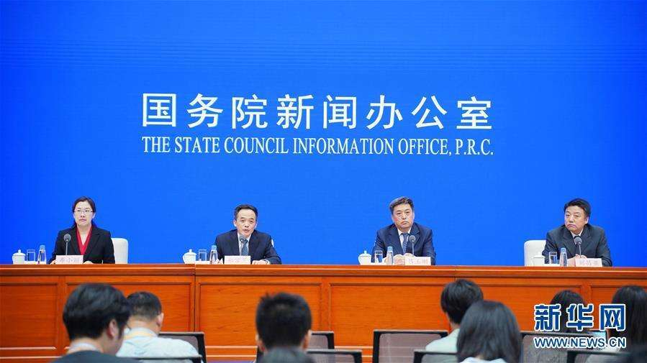
一、提高政治站位：深刻把握课堂永远是教师的主阵地这一时代命题
国务院：强化课堂主阵地作用，切实提高课堂教学质量。
教师课前要指导学生做好预习，课上要讲清重点难点、知识体系，引导学生主动思考、积极提问、自主探究。
——2019年6月23日中共中央 国务院《关于深化教育教学改革全面提高义务教育质量的意见》
有“备”而来，上出精彩一“课”

Slide 8
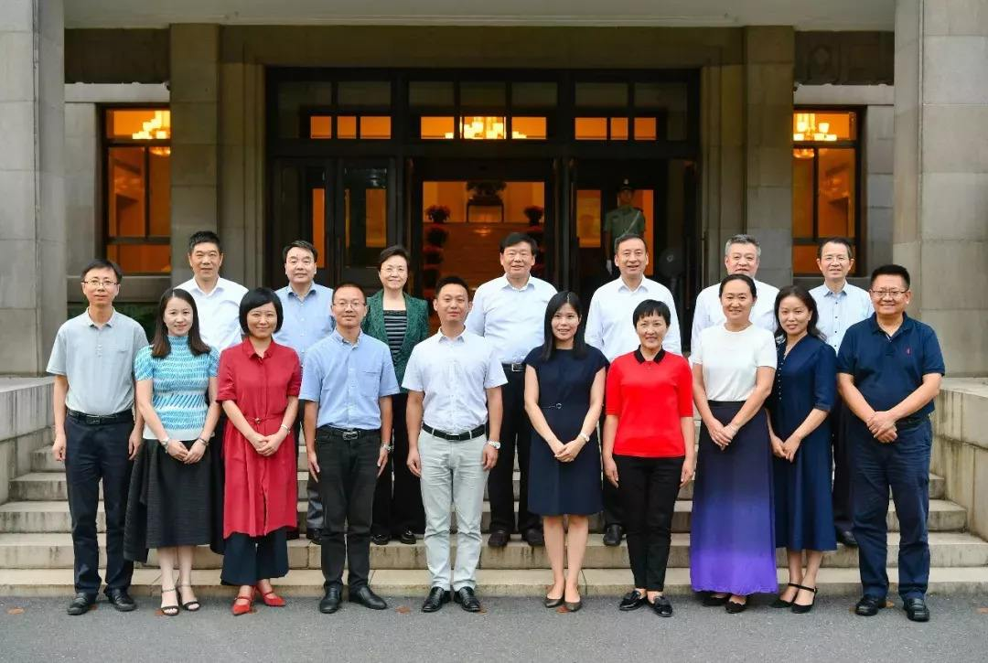
一、提高政治站位：深刻把握课堂永远是教师的主阵地这一时代命题
娄勤俭：用好课堂教学主渠道，拓展社会实践大课堂。
有“备”而来，上出精彩一“课”

Slide 9
Part 2
现状分析：
当下历史课堂教学中存在的问题
Current Situation Analysis: Problems in Current History Classroom Teaching
有“备”而来，上出精彩一“课”

Slide 10
二、现状分析：
当下历史课堂教学中存在的问题
教学过程
散乱无序
01
情感火花
放任流失
讲述内容
偏离主题
04
实施环节
02
03
形式繁杂
缺少生成
有“备”而来，上出精彩一“课”

Slide 11
二、现状分析：
当下历史课堂教学中存在的问题
忽略对教学
内容主题的寻找
01
忽略情感态度
价值观的渗透
04
忽略对重点
难点细节的解析
设计环节
02
03
忽略问题铺设
与探讨的引领
有“备”而来，上出精彩一“课”

Slide 12
Part 3
备课的内涵与价值
The connotation and value of lesson preparation
有“备”而来，上出精彩一“课”

Slide 13
三、备课的内涵与价值
（一）备课不是什么
02
备课≠教案
04
备课≠教参
01
备课≠课件
03
备课≠讲稿
有“备”而来，上出精彩一“课”

Slide 14
三、备课的内涵与价值
（一）备课是什么
备课是对教学资源开发、整合与利用的过程
备课是对学生的研究与关注
02
04
01
备课是一种教学设计
03
备课是知识的内化与活化
有“备”而来，上出精彩一“课”

Slide 15
Part 4
备课的操作流程
Operational process of lesson preparation
有“备”而来，上出精彩一“课”

Slide 16
四、备课的操作流程
目前比较公认的备课（教学设计）编写框架
课题名称
教材分析
学生分析
设计理念
教学目标
教学反思
教学用具
板书设计
教学流程
教学重难点
有“备”而来，上出精彩一“课”

